Slide 1
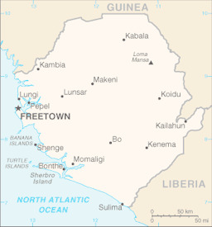
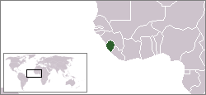
YMCA Sierra Leone 2020

Slide 2
Hauptstadt | Freetown
Staatsform | Präsidiale Republik
Währung | 1 Leone (SLL) = 100 Cents
Fläche | 71.740 km²
Bevölkerung | 7 Mio. (2015)
Sprachen | Englisch (offiziell), Mende, Temne, Krio (lingua franca)
Religionen | Muslime 60 %, Naturreligionen 30 %, Christen 10 %

Slide 3
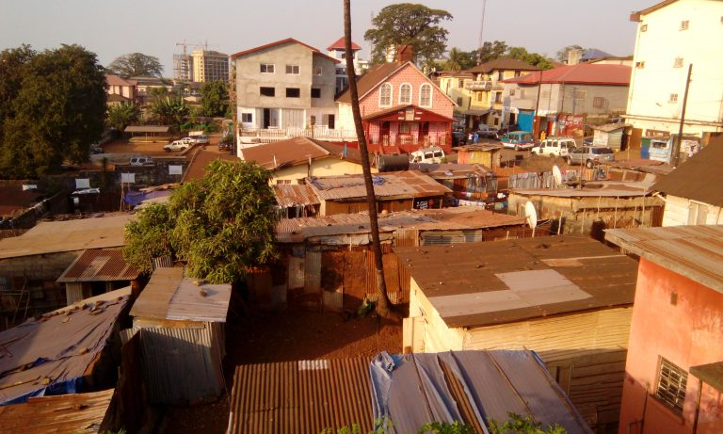
In diesem Stadtteil von Freetown hat der Nationalverband des YMCA Sierra Leone seinen Sitz.

Slide 4
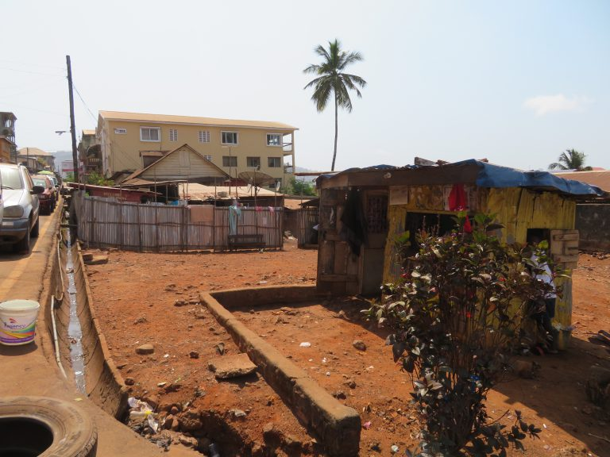
In den letzten Jahren ist der YMCA hier im Lande immer bekannter geworden, denn während des Rebellenkrieges, während der Ebola-Epidemie und auch nach dem schlimmen Erdrutsch in der Hauptstadt vor einigen Jahren (2017)hat er Menschen in Not und in der Krise geholfen.
Und dort, wo der Nationalverband in der Fort Street seinen Sitz hat, würde man kaum vermuten, dass am anderen Ende der Straße der Staatspräsident seinen Sitz hat, so armselig und bescheiden sehen die Hinterhöfe aus. Die Stadt ist hoffnungslos überbevölkert und so sind viele Menschen froh, selbst hier Unterschlupf zu finden.

Slide 5
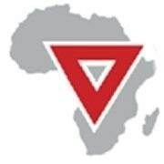
1978 begann der CVJM-Westbund seine Partnerschaft mit dem YMCA Sierra Leone. Das Land liegt in Westafrika, mit seinen Nachbarländern Guinea und Liberia. Es hat die Größe von Bayern und ca. 7.000.000 Einwohner. Zehn Jahre litt das Land unter einem Rebellenkrieg, der 1999 mit Hilfe von westafrikanischen Friedenstruppen und einem riesigen UN-Kontingent beendet werden konnte. Damit wurde eine Zeit des Wiederaufbaus eingeleitet. Tragisch war dann in den Jahren 2014/15 die Ebola-Epidemie mit tausenden Toten.
10 Vereine aus dem CVJM-Westbund sind eine Partnerschaft mit einem YMCA-Verein in Sierra Leone eingegangen, besuchen und unterstützen einander.
Ymca Sierra Leone

Slide 6
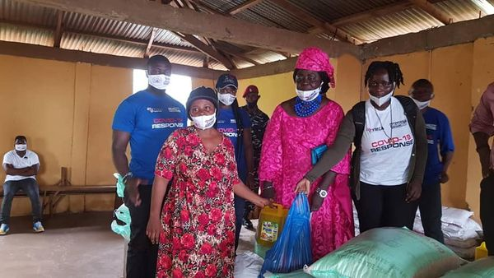
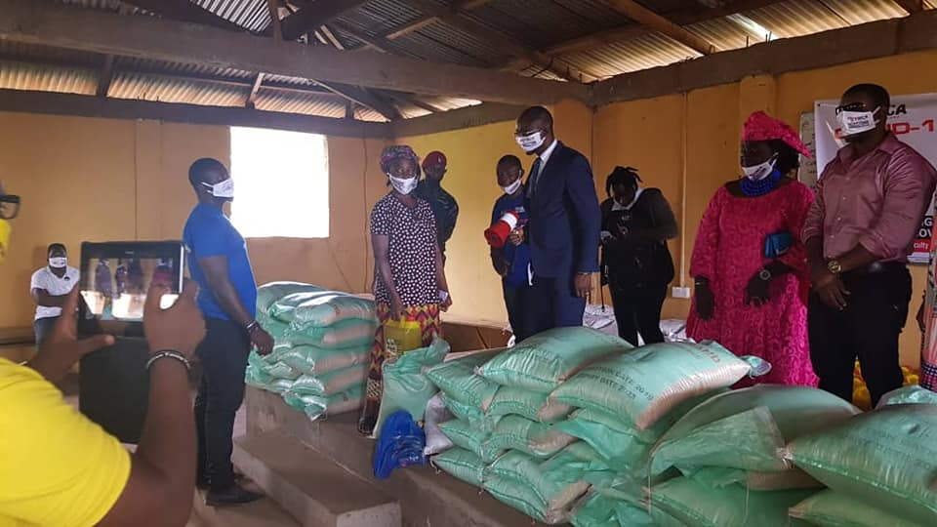
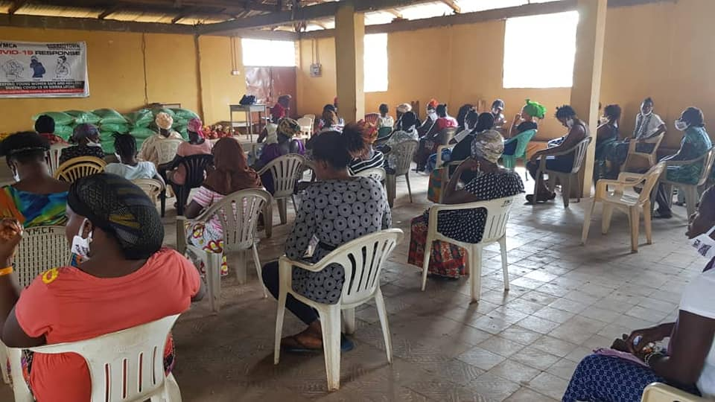
Bilder von aktuellen Corona- Projekten in der Nothilfe und Aufklärungsarbeit:

Slide 7
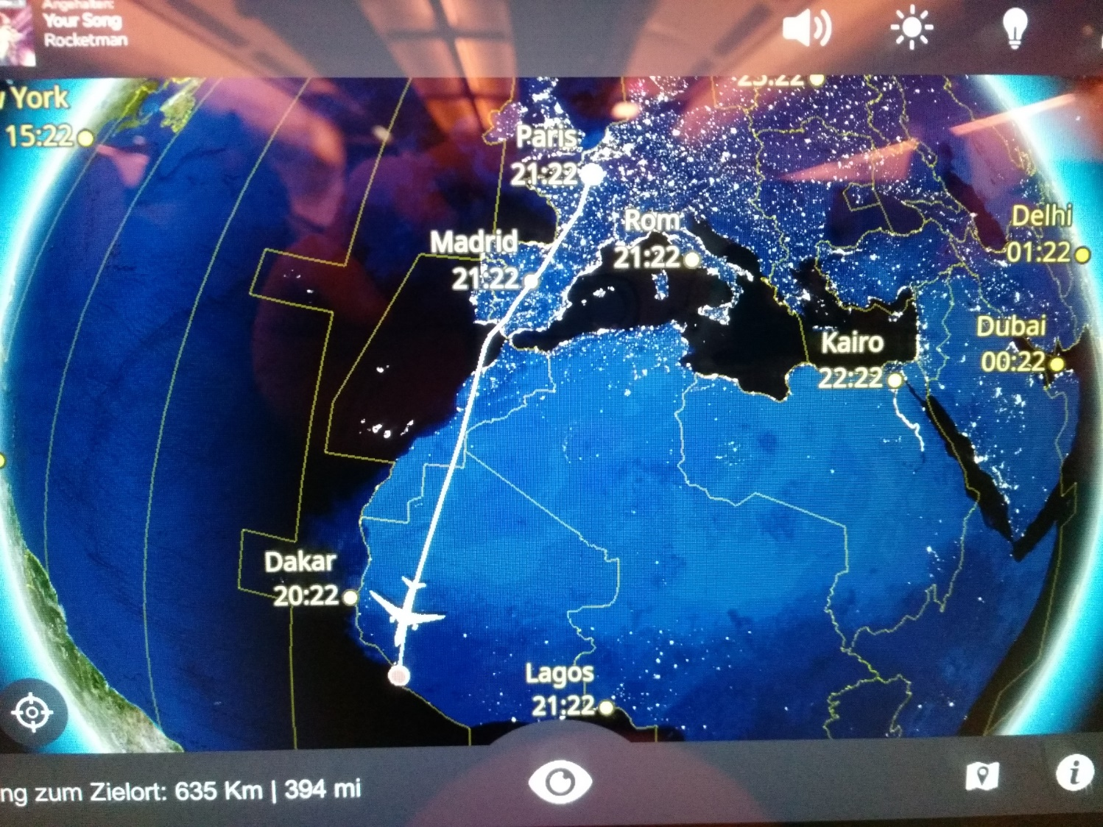
Besuchsreise im Februar 2020

Slide 8
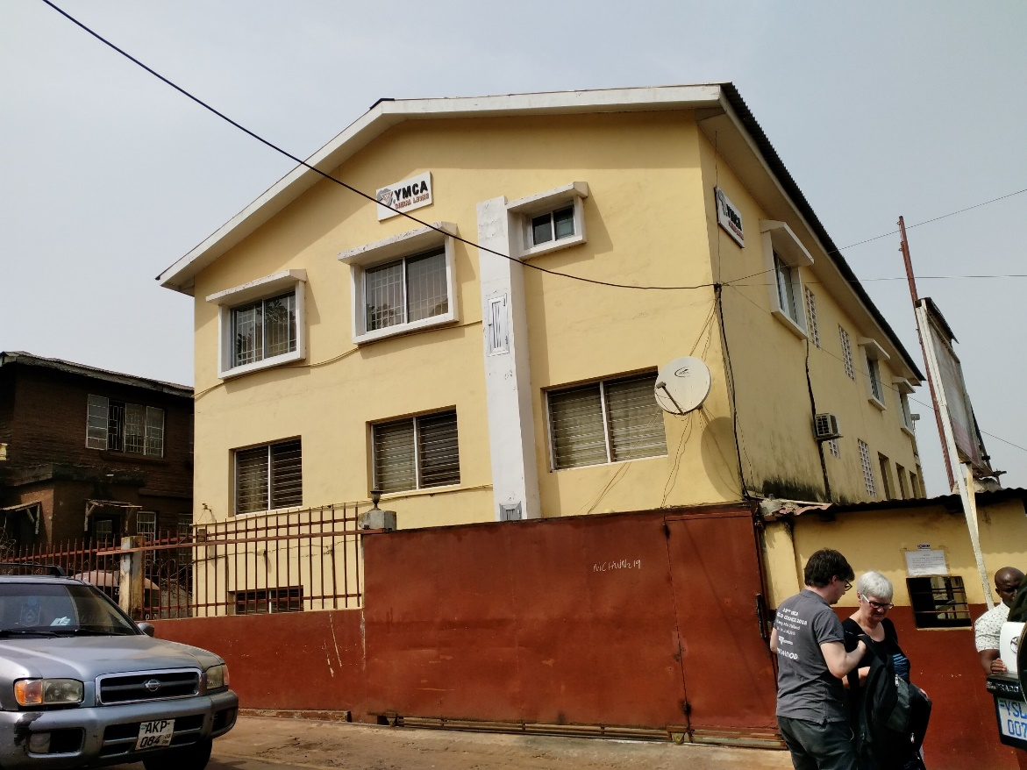
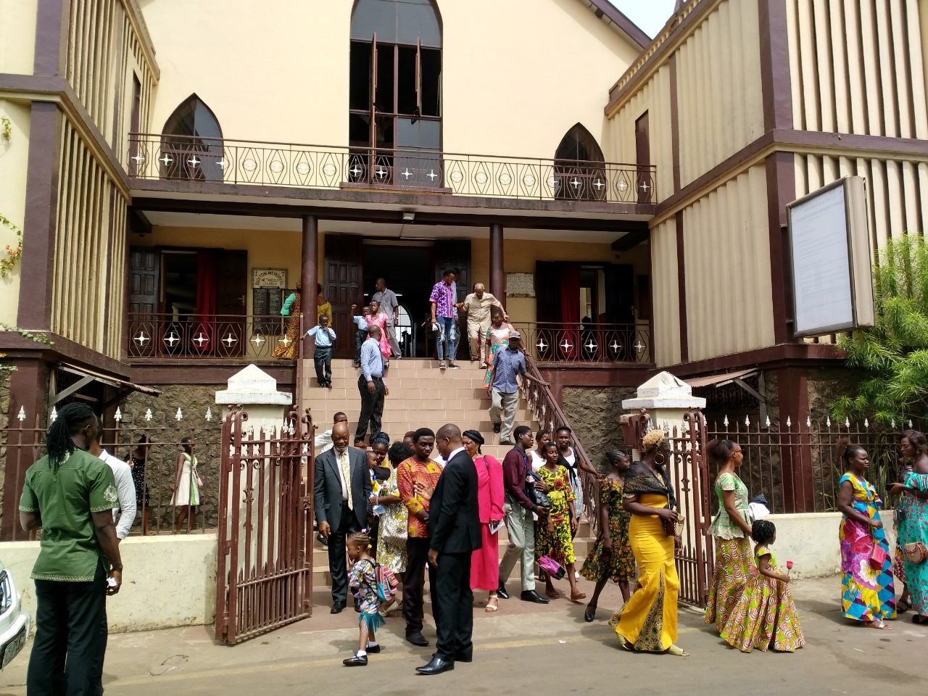
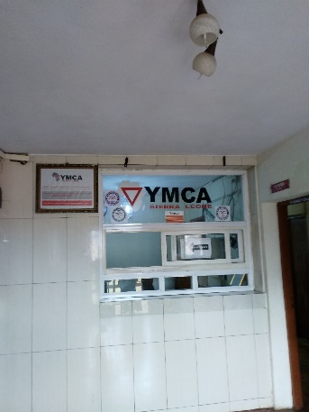
Besuch des Gottesdienstes der Methodist Church
Ankunft im Nationalverband in Freetown

Slide 9
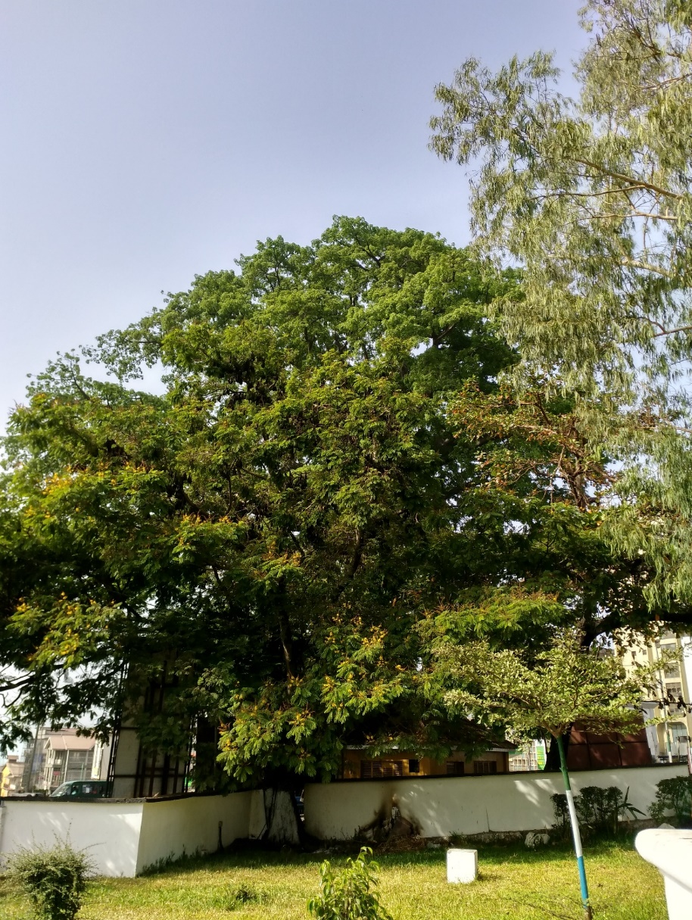
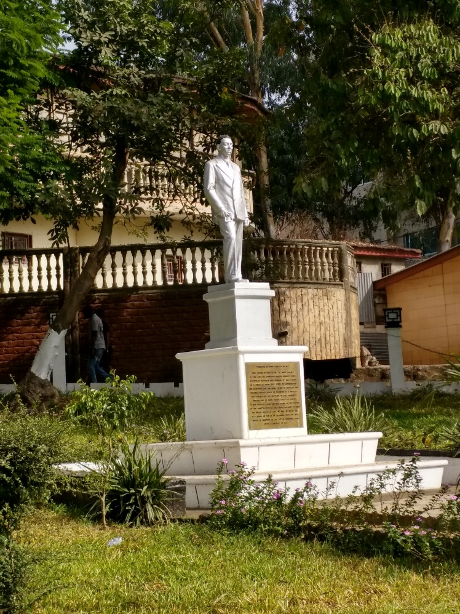
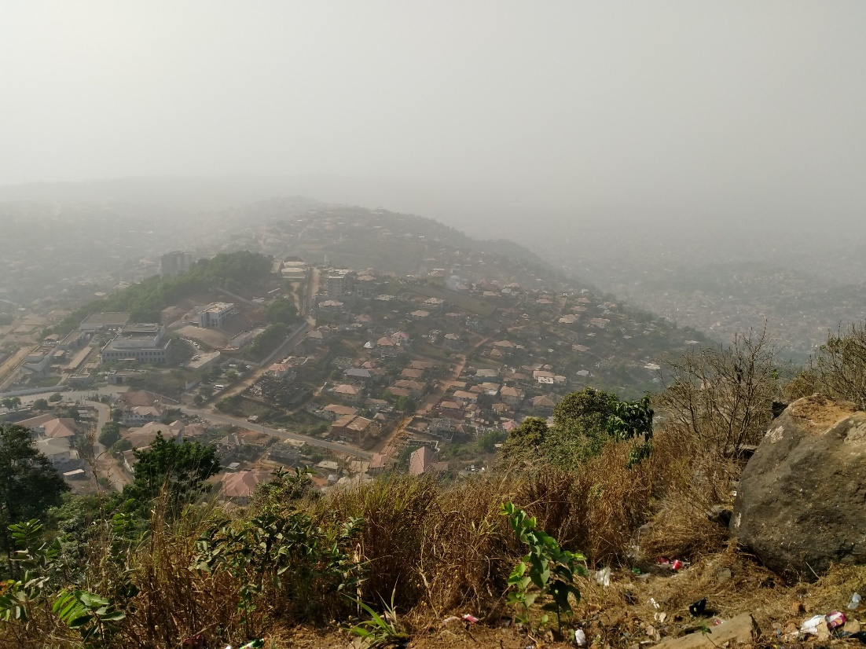
Eindrücke aus Freetown

Slide 10
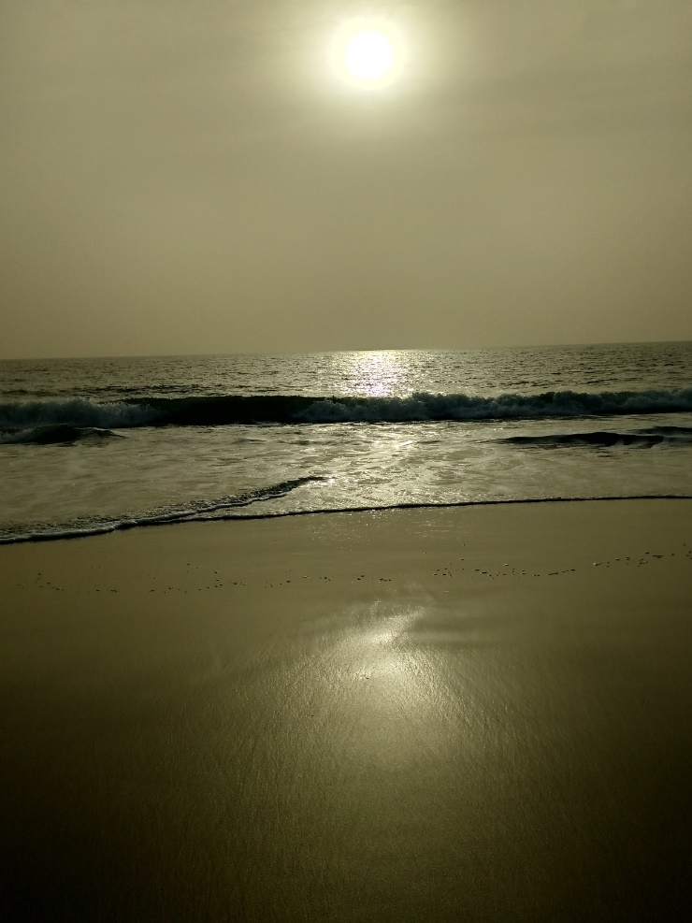
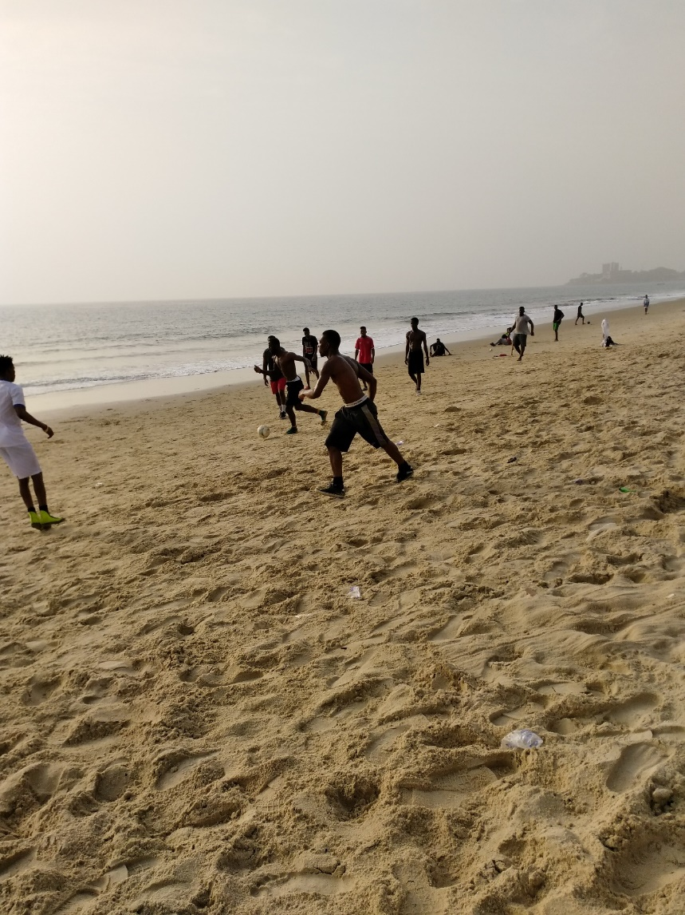
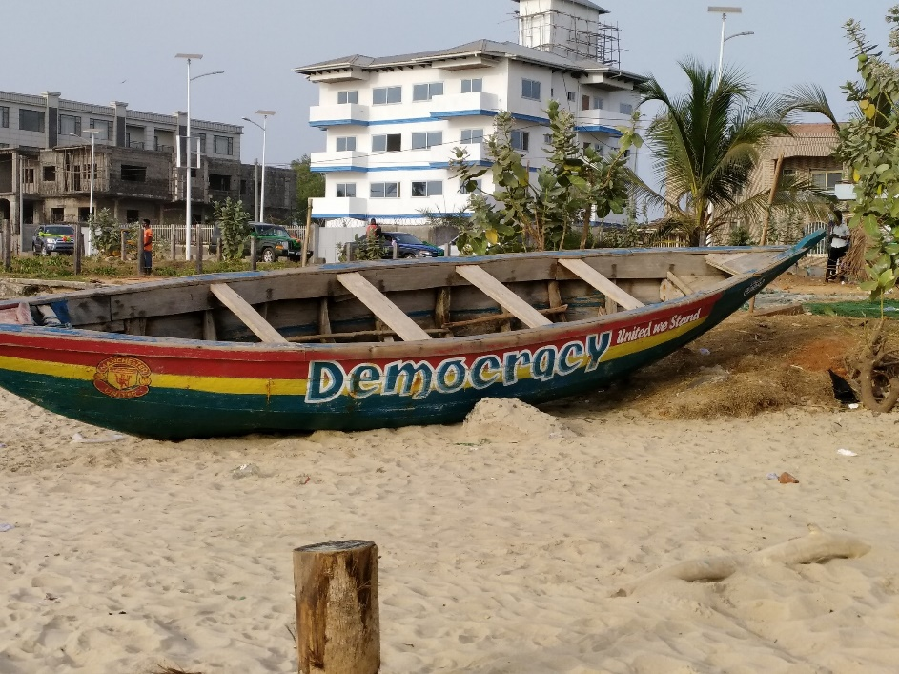

Slide 11
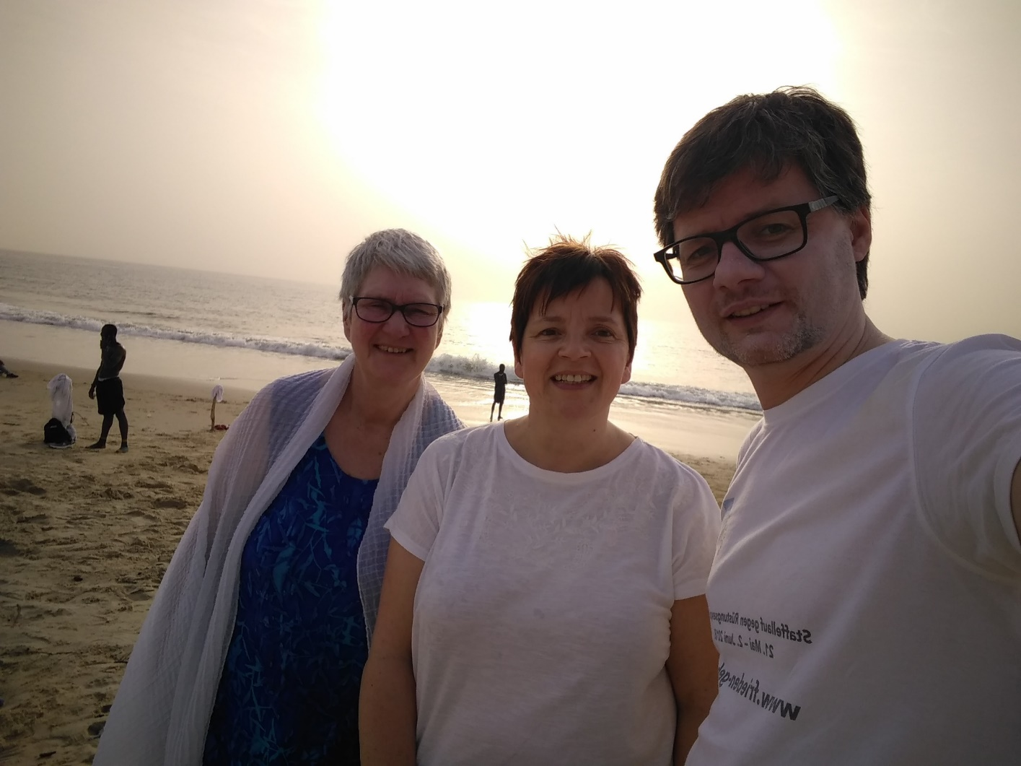
Begleitet wurde ich bei dieser Reise von Gerhard Wiebe, Bereichsleiter für CVJM Weltweit im CVM Deutschland und Ulrike Messinger, ehemalige Vorsitzende des CVJM-Westbund. Sie hat mit ihrem Mann Berthold Messinger 7 Jahre im YMCA Sierra Leone gearbeitet.

Slide 12
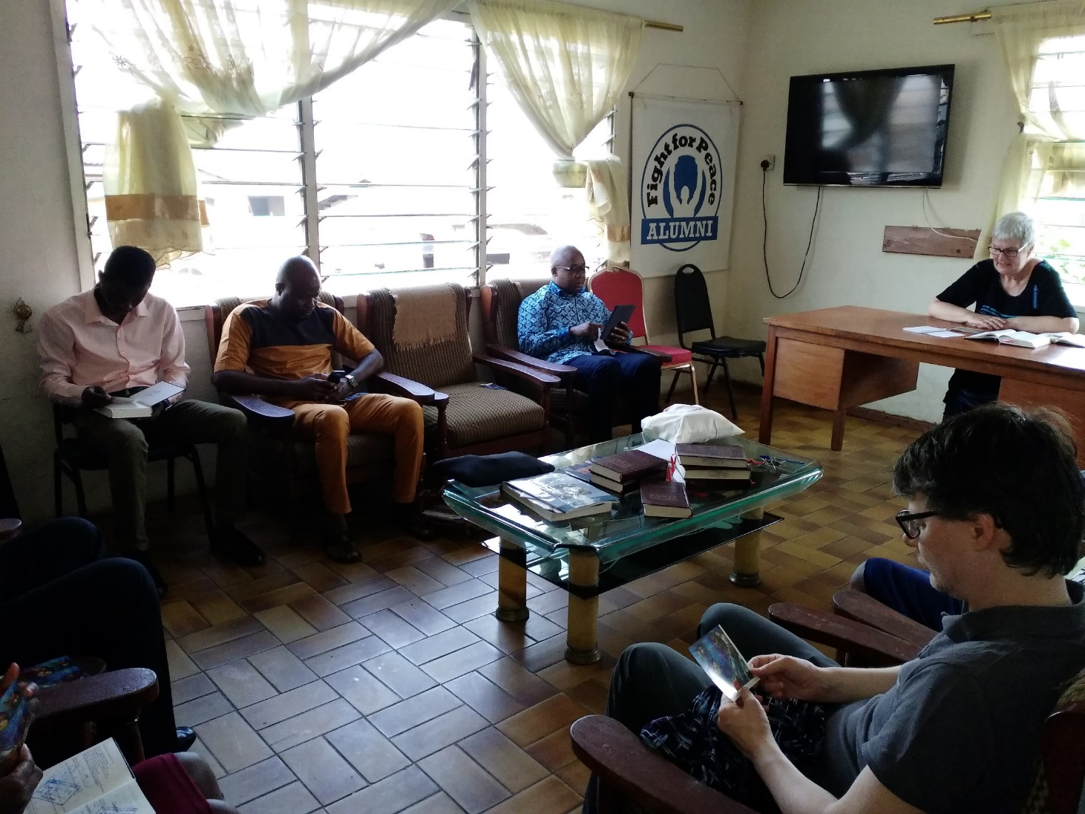
Kennenlernen der Mitarbeitenden des YMCA

Slide 13
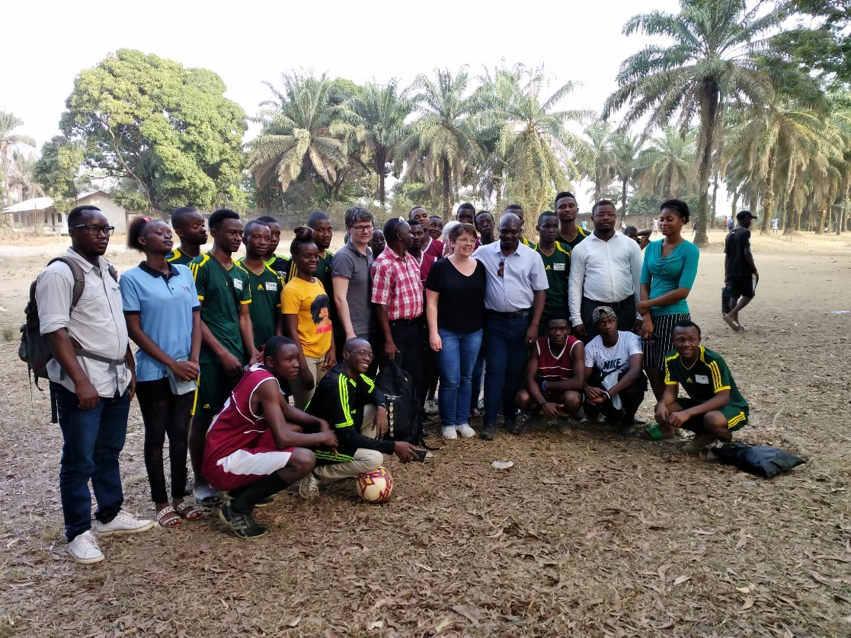
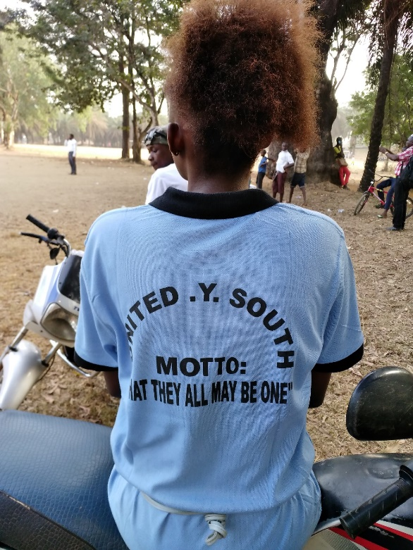
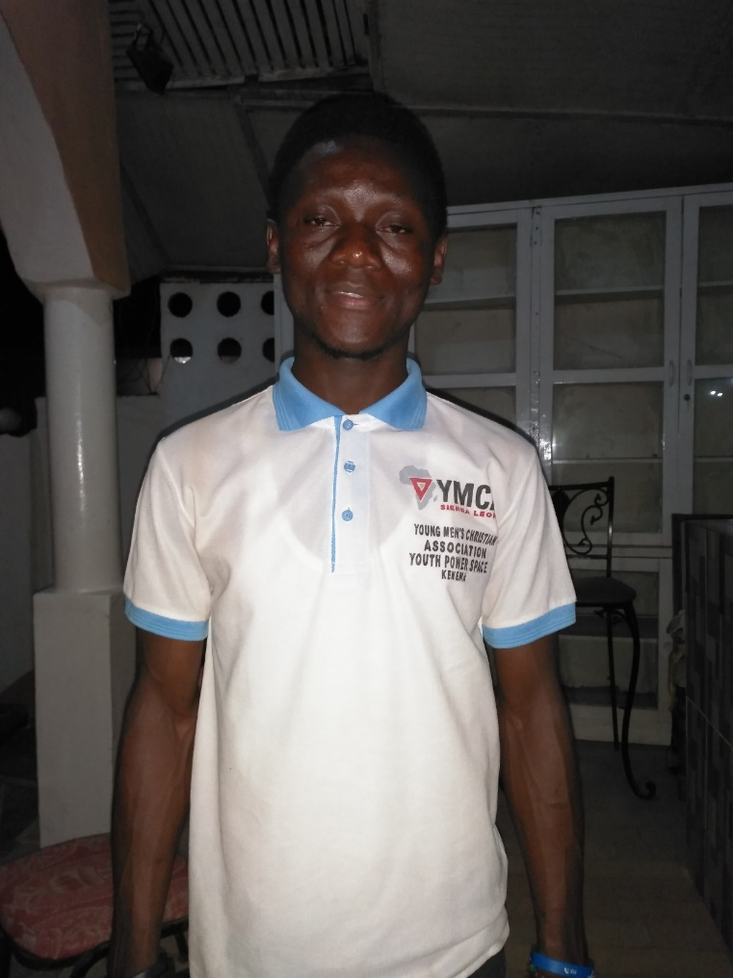
Besuch in Kenema beim Jugendprogramm, junge Verantwortliche des YMCA.

Slide 14
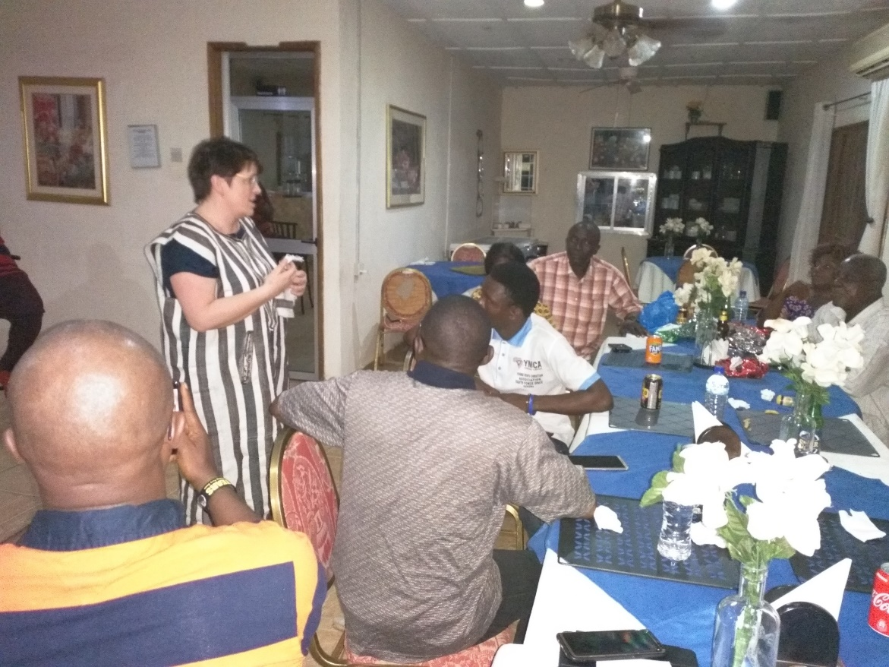
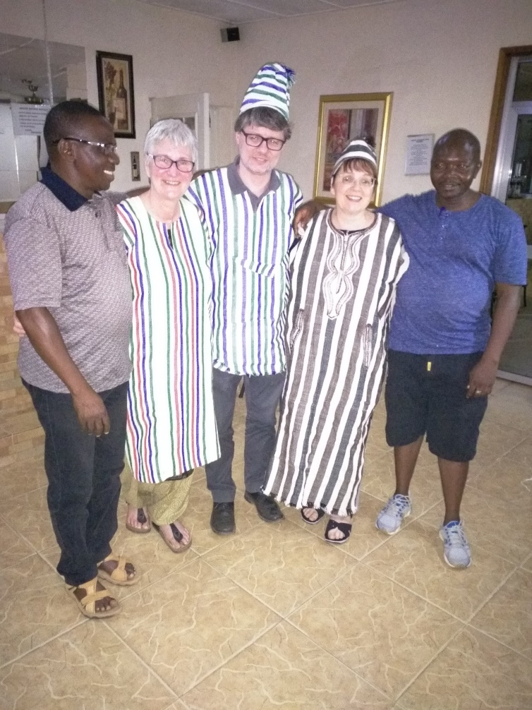
Treffen mit dem Vorstand der Region und dem Regionalsekretär Francis

Slide 15
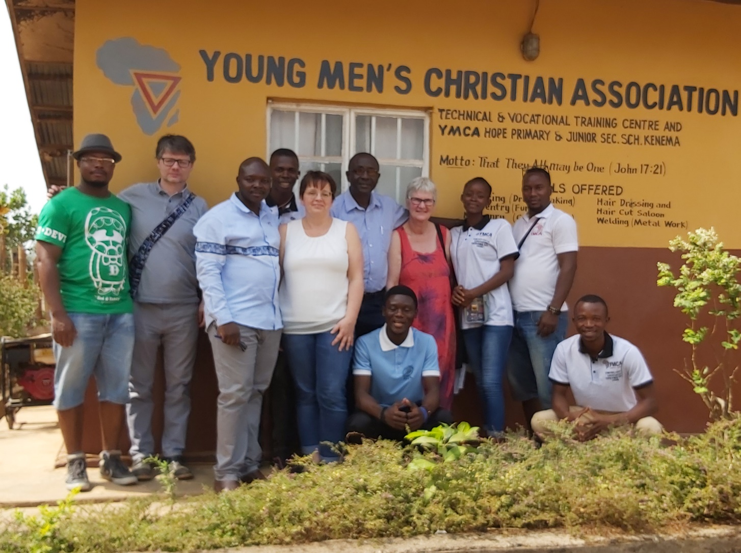
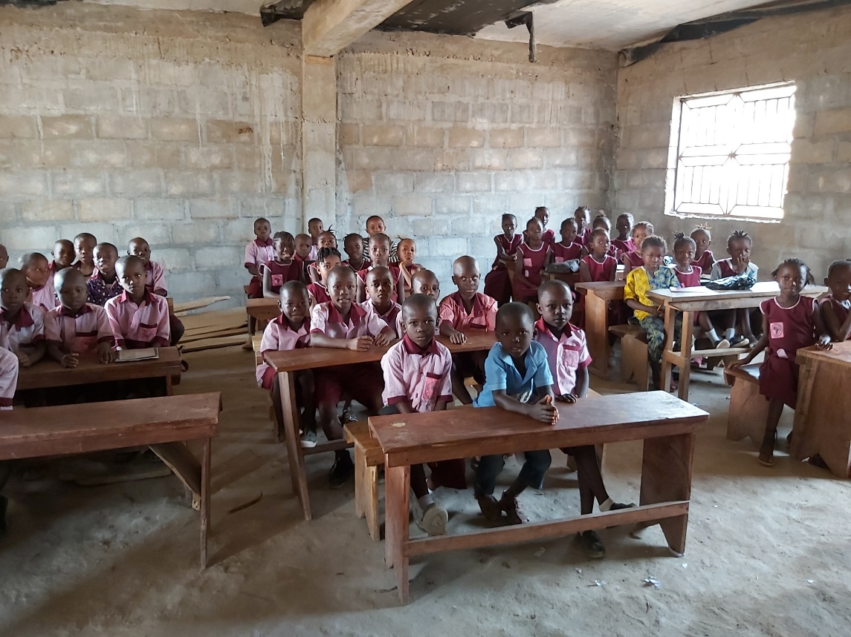
Besuch des Ausbildungszentrums in Kenema

Slide 16
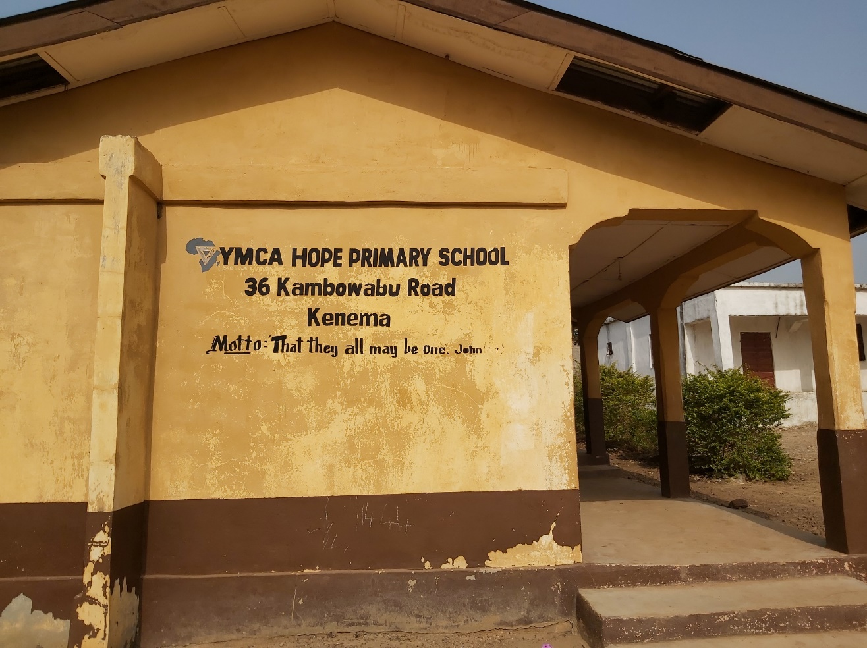
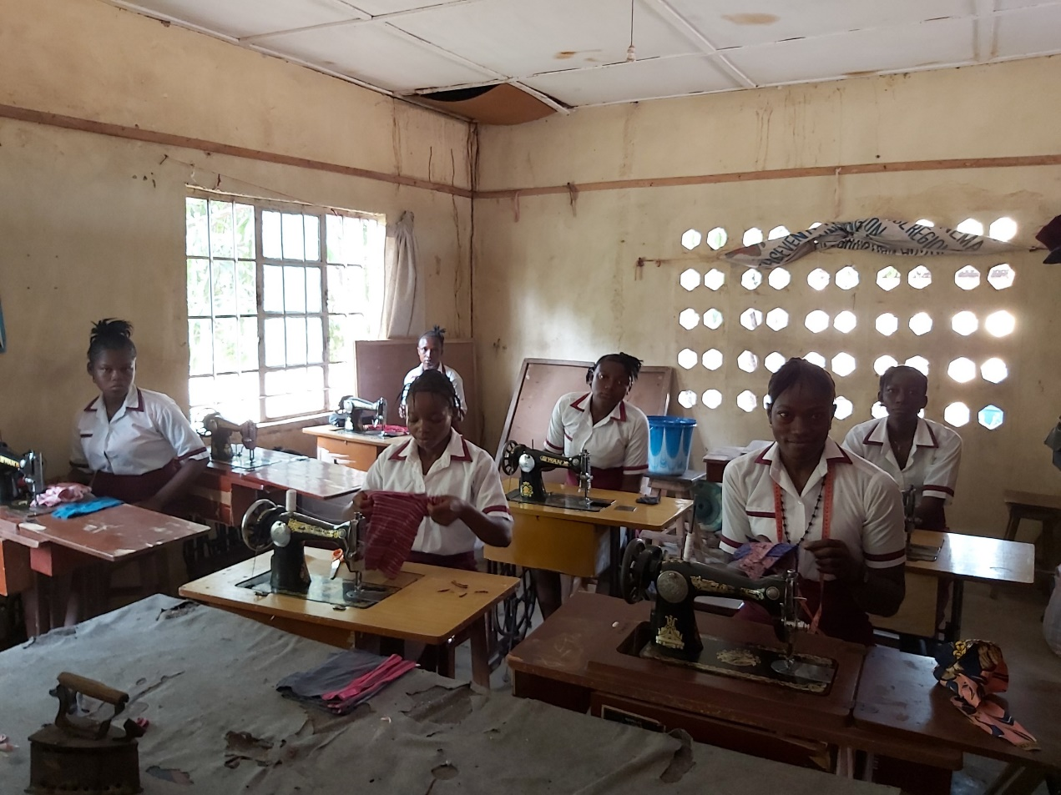
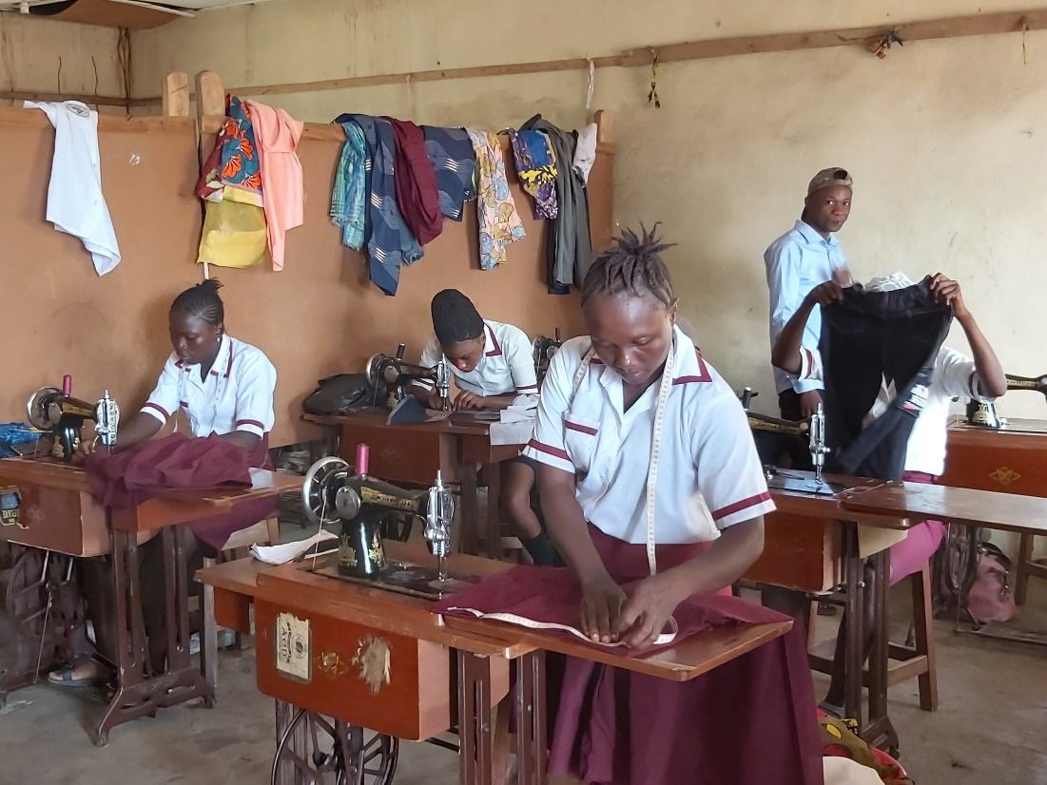

Slide 17
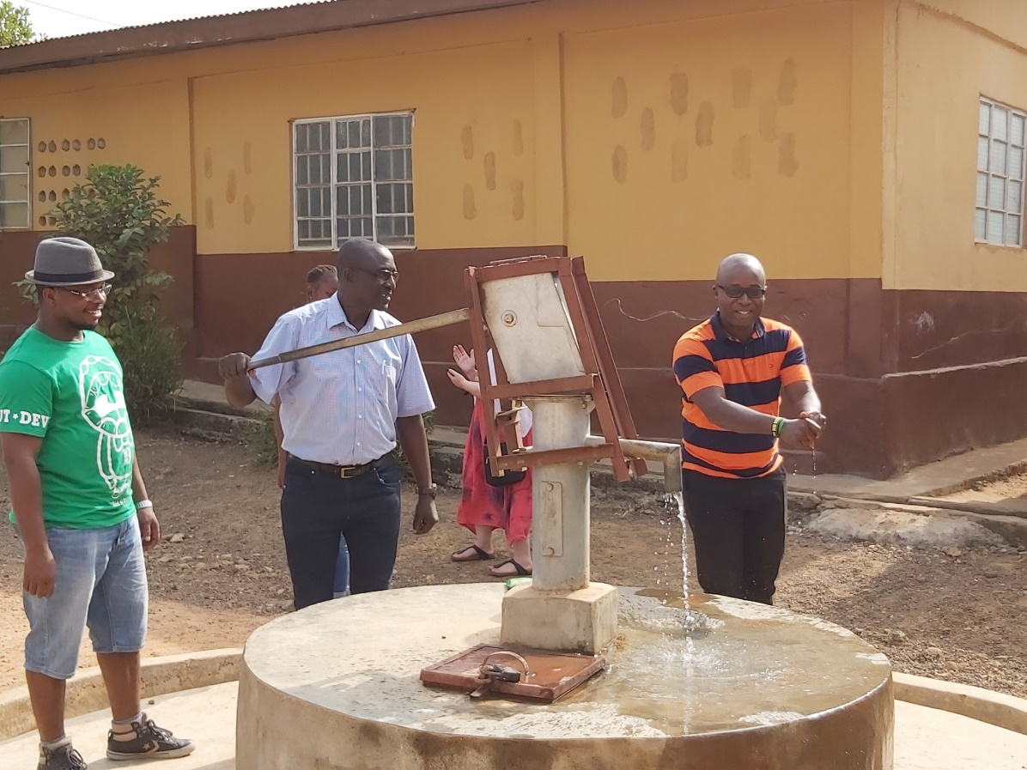
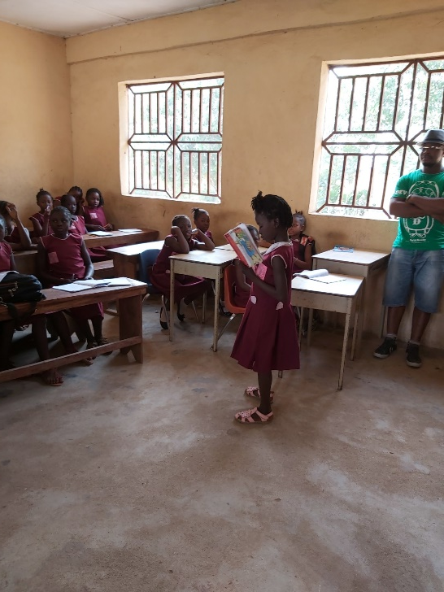
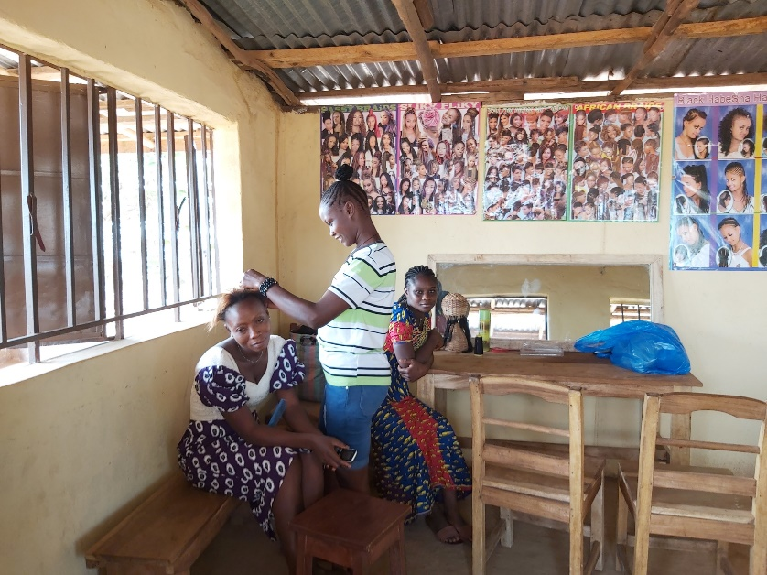
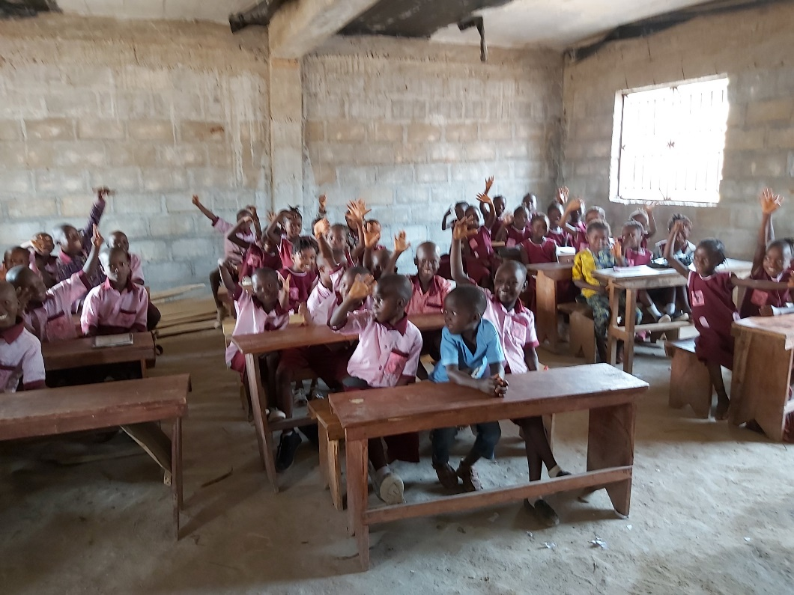
Ein eigener Brunnen für die Wasserversorgung

Slide 18
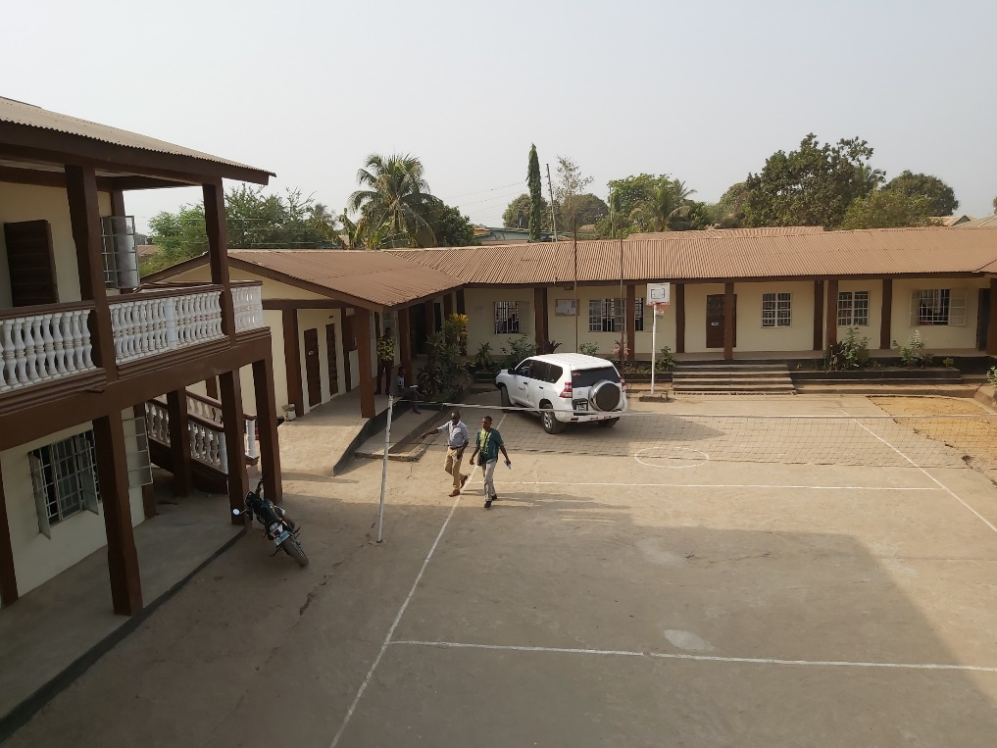
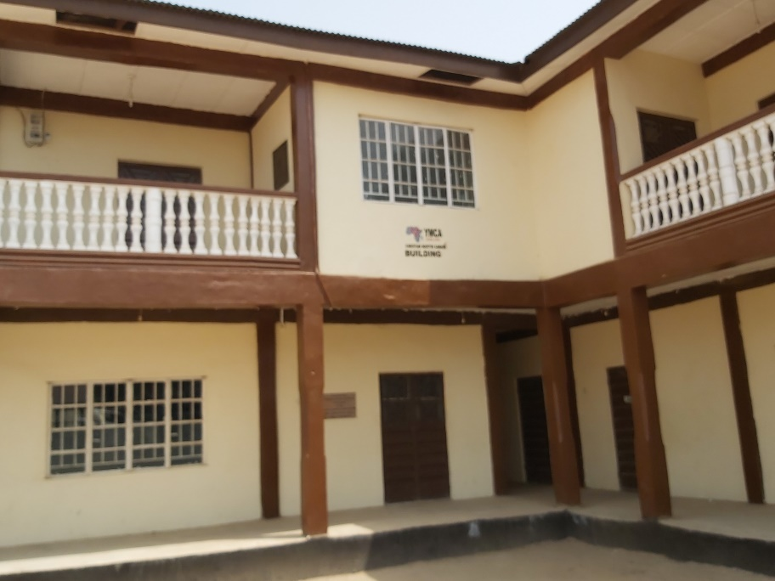
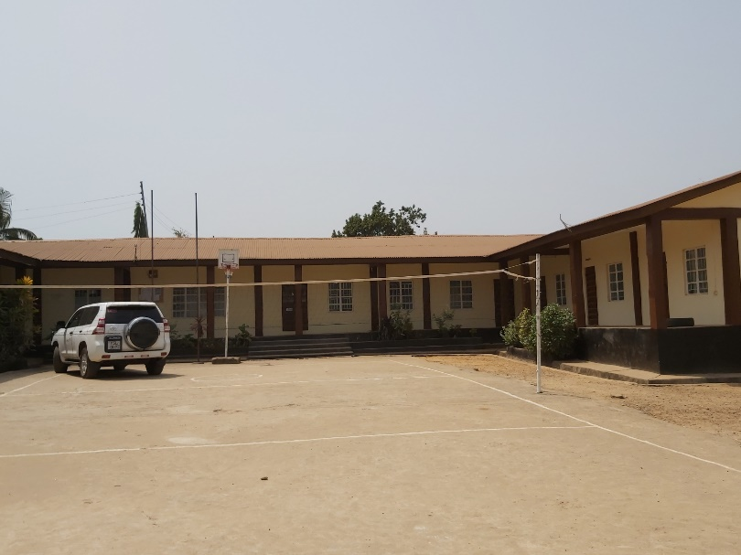
Besuch des Regionalzentrums in Bo

Slide 19
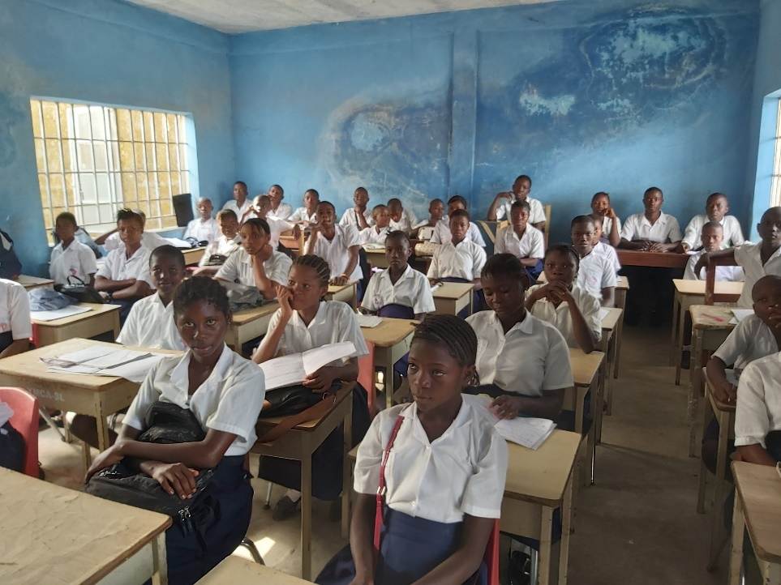
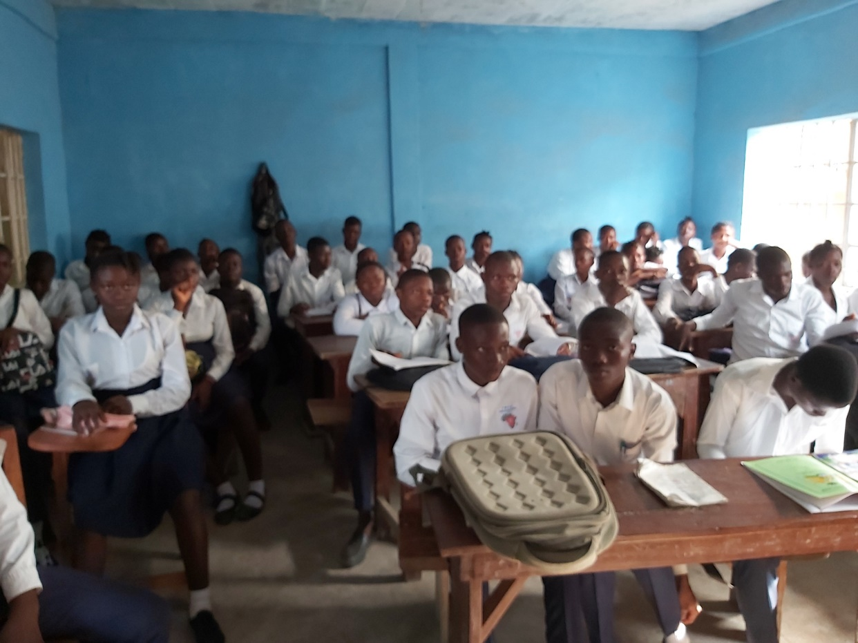
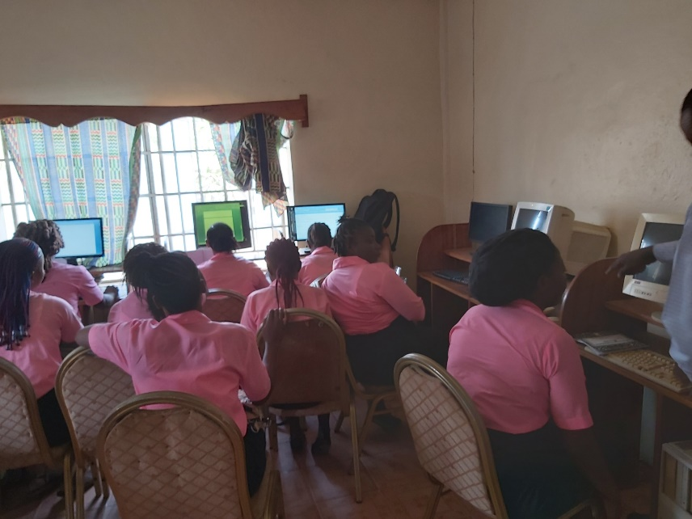
Besuch der Schule

Slide 20
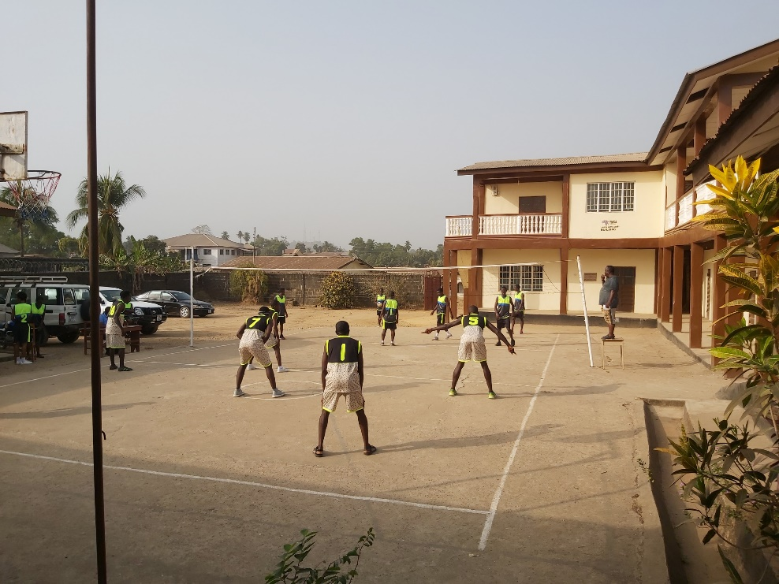
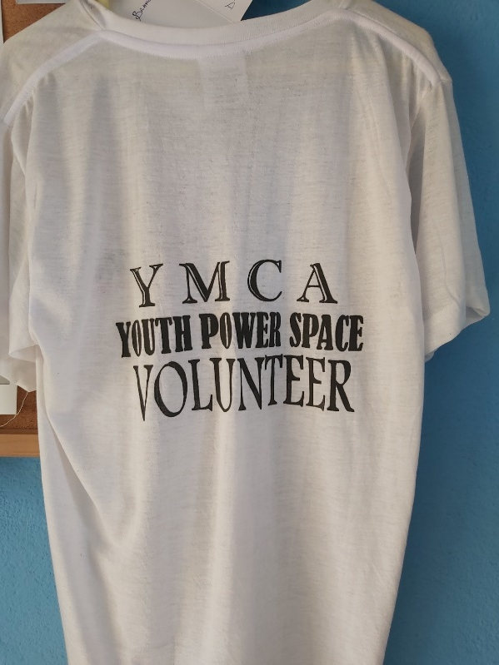
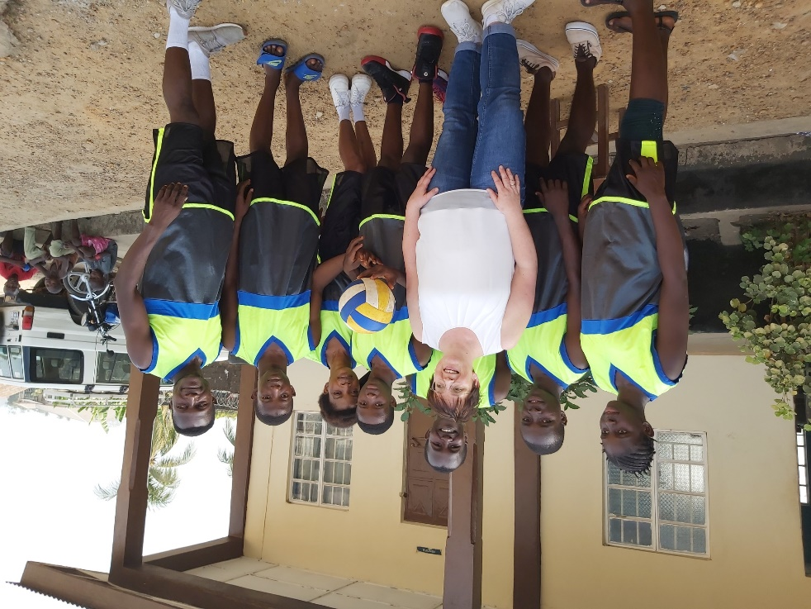
Teilnahme an einem Projekt des „Youth Power Space Programms“

Slide 21
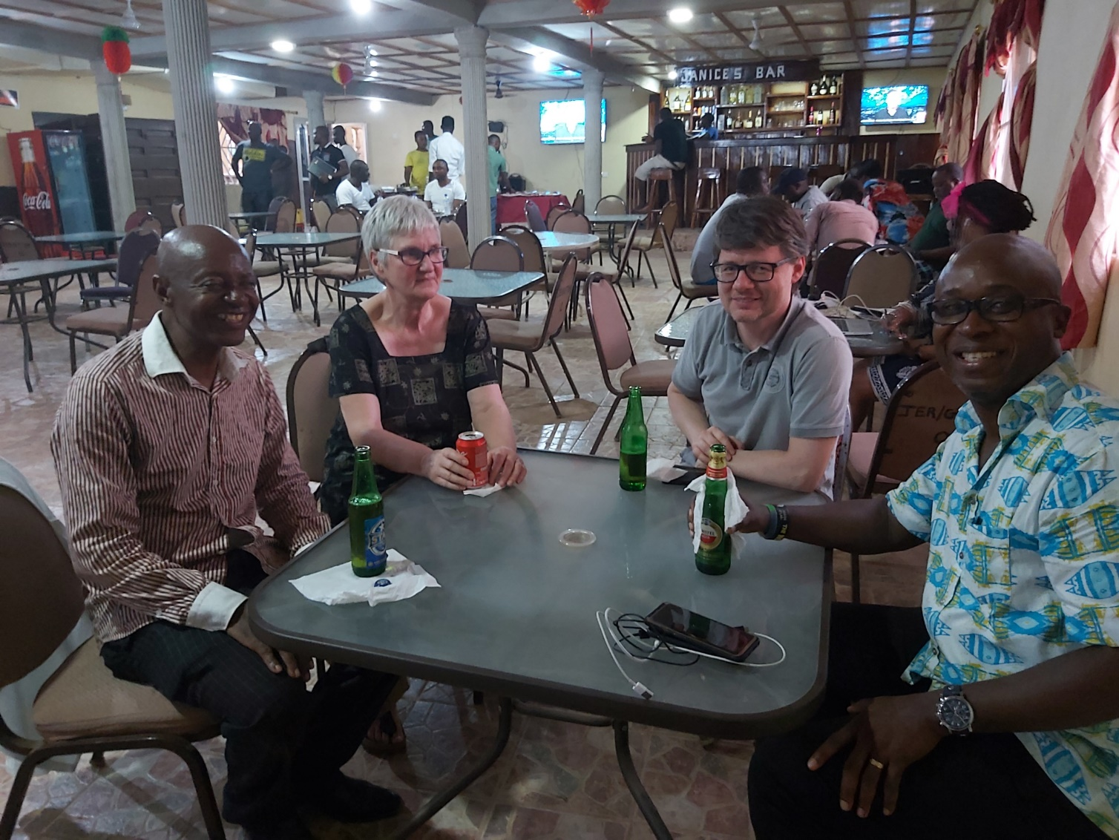
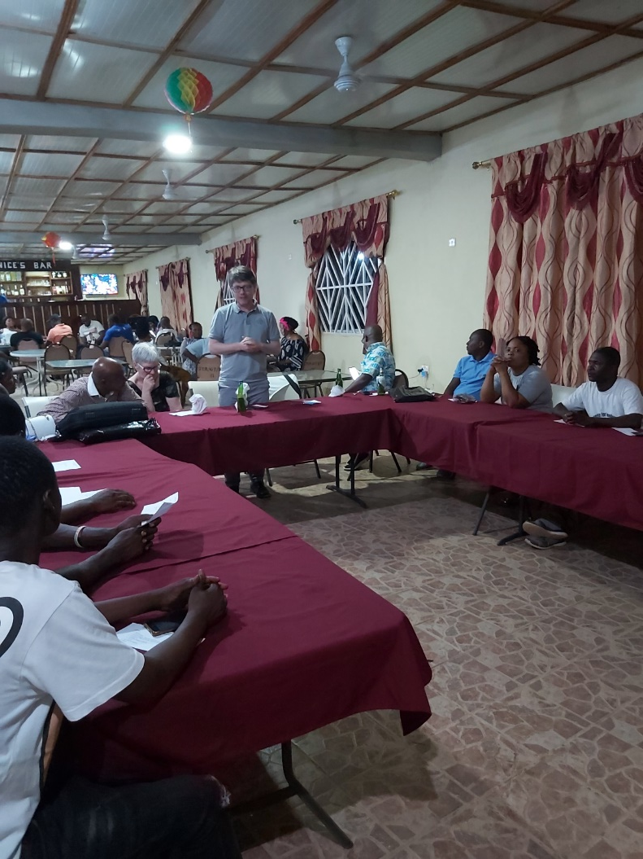
Treffen mit dem Vorstand der Region und dem Regionalsekretär Solomon

Slide 22
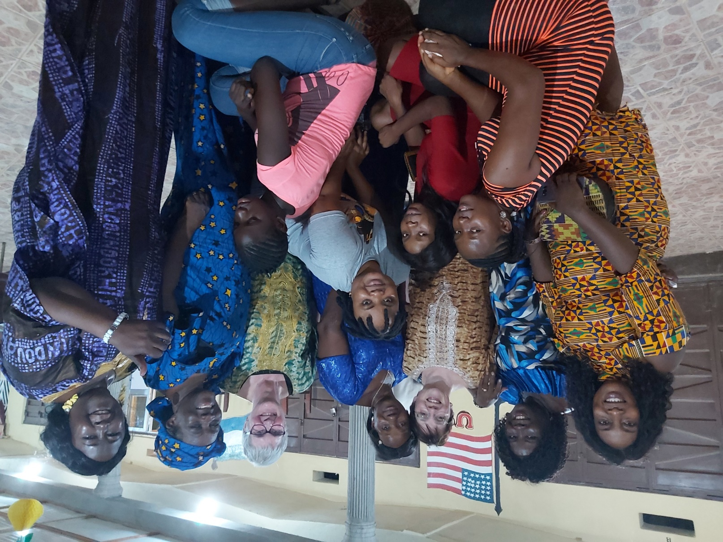
Frauen aus den Vorständen der Ortsvereine und der Region

Slide 23
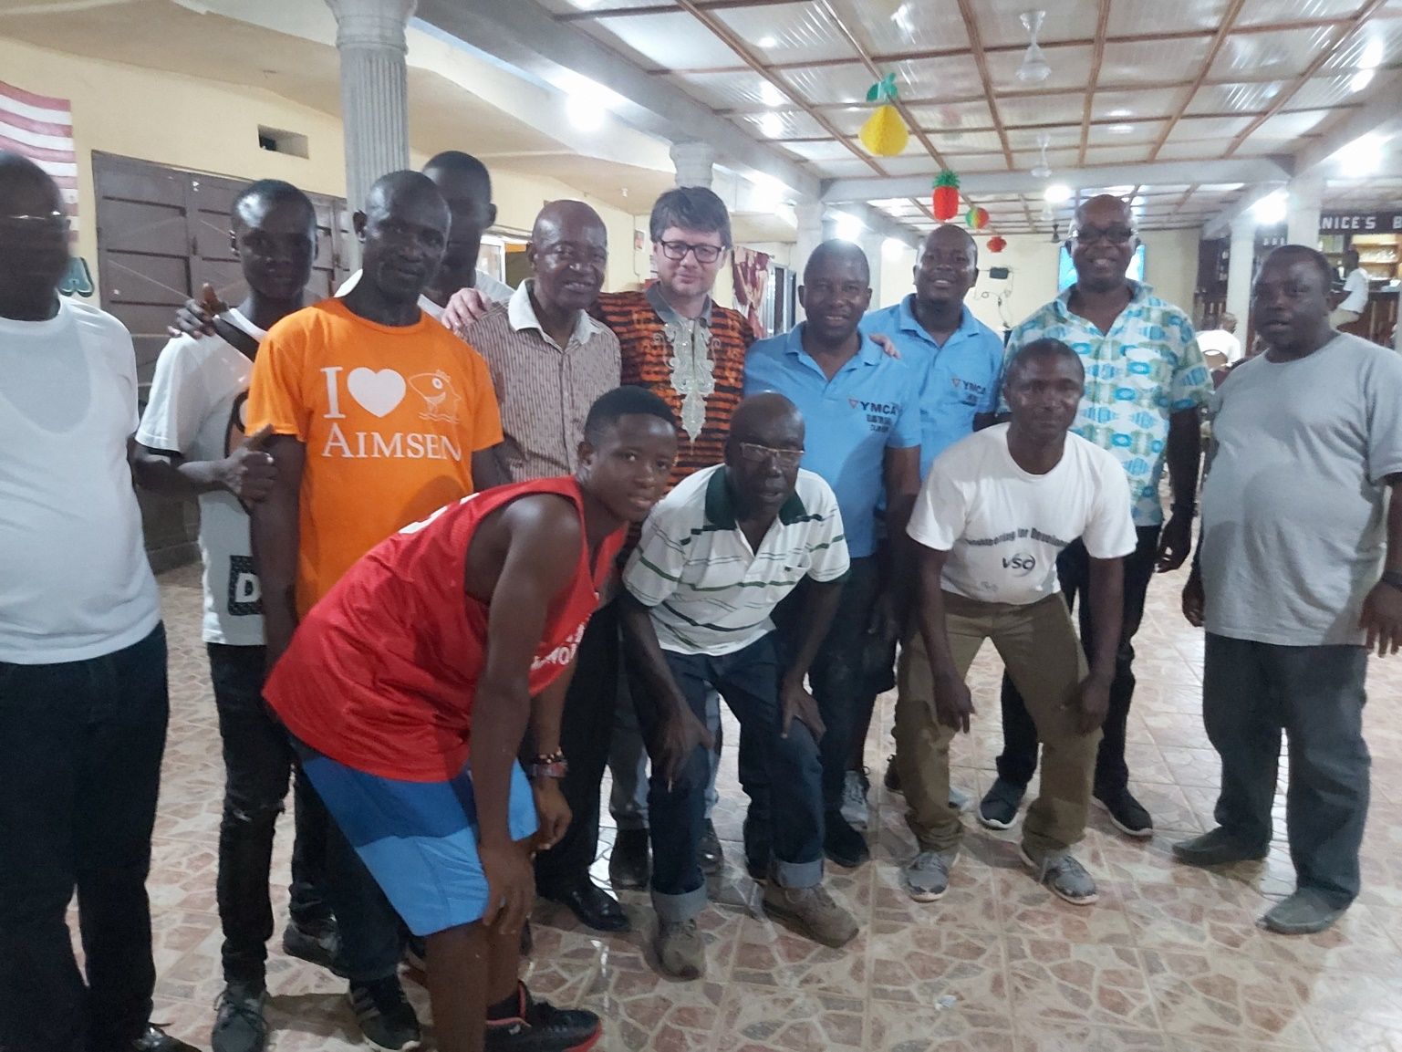
Das Frauenfoto konnten die Männer nicht einfach so stehen lassen…

Slide 24
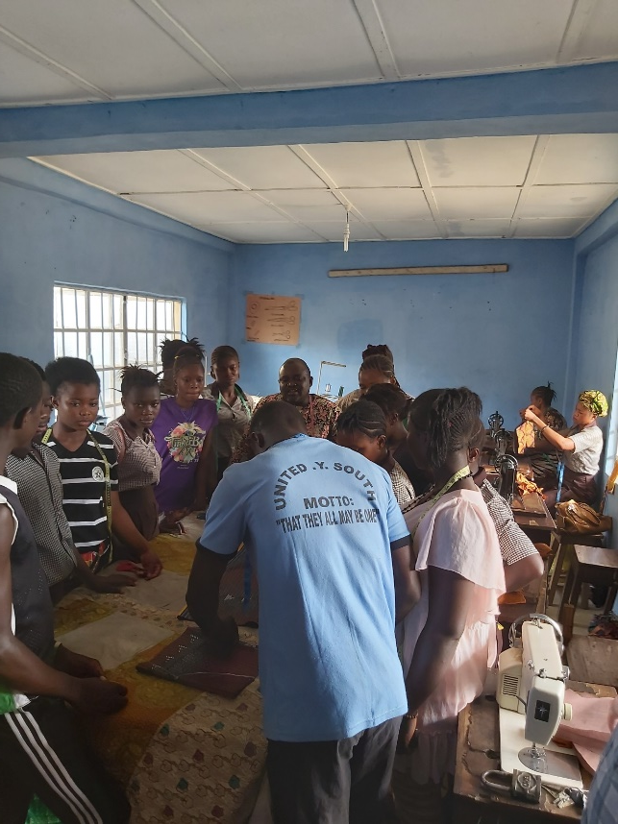
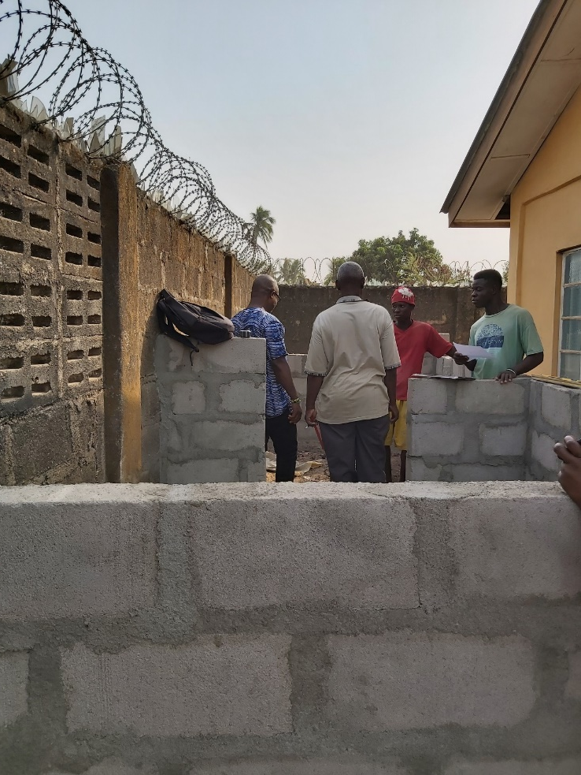
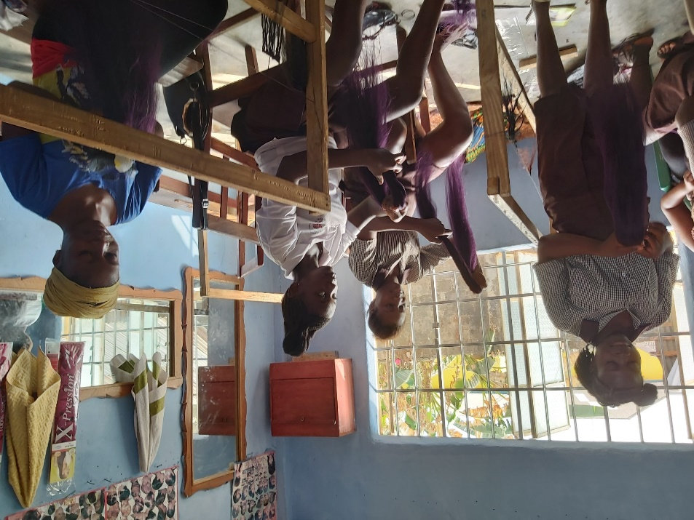
Besuch des YMCA Central Branch Bo
mit eigenem kleinen Ausbildungsbetrieb

Slide 25
Das Driving Doctor Projekt

Slide 26
Besonderer Empfang im YMCA Waterloo

Slide 27
Besuch der Schule in Kissy

Slide 28
Christian Kamara, der Nationalsekretär hat diese Reise sehr gut organisiert und wir konnten uns gut kennenlernen und freuen uns auf die Zusammenarbeit!

Slide 29
Ende der Tage in Sierra Leone, Weiterflug nach Ghana…

Slide 30
YMCA Ghana Februar 2020

Slide 31
YMCA Ghana
Ghana liegt in Westafrika und ist so groß wie die alte Bundesrepublik. Im Süden grenzt es an den Atlantik. Die umgebenden Nachbarländer sind Elfenbeinküste, Burkina Faso und Togo. Zum YMCA Ghana gehören 30 Vereine, verteilt auf die 6 Regionen des Landes. Betreut werden sie vom Generalsekretär Kwabena Nketia-Addae und seinen Mitarbeitern
15 Vereine aus dem CVJM-Westbund pflegen eine Partnerschaft zu einem YMCA-Verein in Ghana. Zwischen ihnen gibt es einen regen Besuchsaustausch. Die Partnerschaft mit dem YMCA Ghana begann im Jahre 1959. Der CVJM-Westbund unterstützt durch seinen CVJM-Weltdienst Kinder- und Jugendarbeit, Kindergärten, Schulen, Berufsausbildungsstätten sowie die Schulung und Begleitung von ehrenamtlich Mitarbeitenden im YMCA. Der YMCA bildet Schreiner, Maurer, Bauzeichner, Schneiderinnen und Köchinnen aus.

Slide 32
Auch im YMCA Ghana wird der aktuellen Situation mit COIVID 19 ganz praktich begegnet :
Humanitarian activity by YMCA

Slide 33
YMCA Head Quarter- Kennenlernen der Mitarbeitenden und des 1. Vorsitzenden des Nationalverbandes

Slide 34
Besichtigung des Ausbildungszentrums in Accra

Slide 35
Filmprojekt mit jungen Erwachsenen

Slide 36
Eindrücke aus Accra

Slide 37
Koforidua Eastern Region
Gästehaus und Regionalzentrum

Slide 38
Wanderung zum „Umbrella Rock“

Slide 39
Modenschau und Tanzvorstellung- Projekte der YMCA Jugendarbeit in der Region

Slide 40
Besuch des YMCA Kindergartens in Jumapo

Slide 41
Jumapo

Slide 42
YMCA Junior High School Mpraeso

Slide 43
Mpraeso

Slide 44
Einsatzstelle für zwei junge Menschen im internationalen Freiwilligendienst des CVJM

Slide 45
YMCA Takoradi Ausbildungszentrum

Slide 46
Ausbau und Erweiterung
Beide Schulen haben einen guten Ruf und immer wieder mehr Anfragen als Plätze.

Slide 47
Auch hier eine Einsatzstelle für zwei junge Menschen im internationalen Freiwilligendienst des CVJM

Slide 48
Auf Wiedersehen….

